Slide 1
INLEXPO
Accedemos al nuevo sistema desde http://inlexpo.ucr.ac.cr/inlexpo15

Slide 2
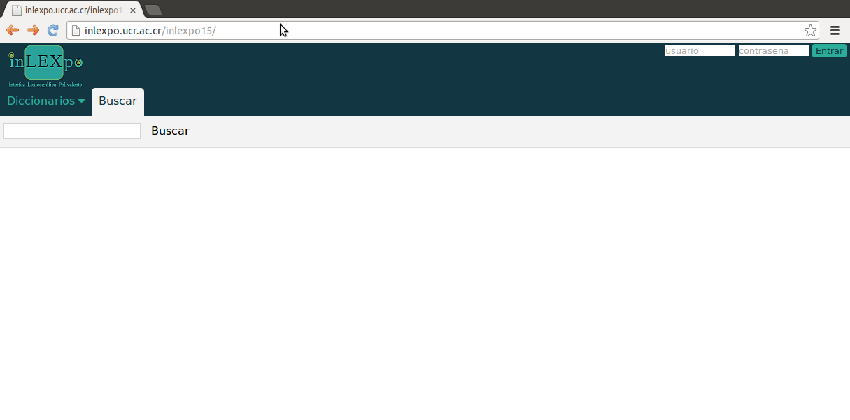
Pantalla principal
Para efectos de prueba, podemos usar el usuario
testuser y la contraseña es 12345678

Slide 3
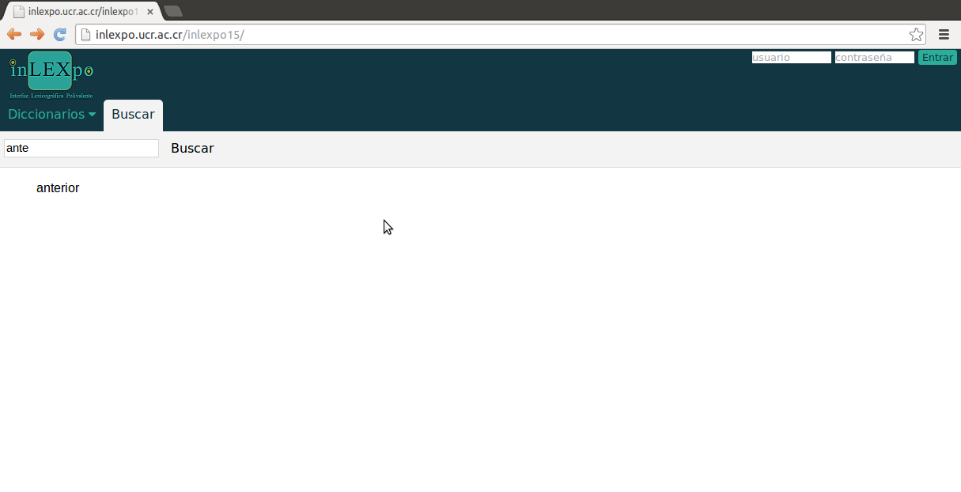
Lista de entradas
Aparecen las entradas que contienen el término buscado

Slide 4
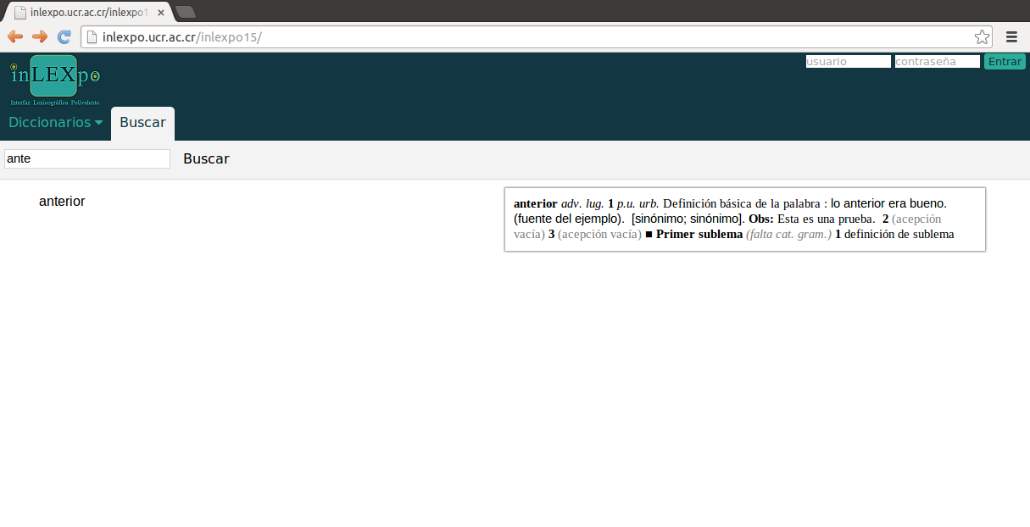
Vista de entrada
Se visualiza la entrada seleccionada, con todas sus
acepciones, ejemplos, referencias y datos adicionales.

Slide 5
Pantalla principal
Casillas para entrar a INLEXPO para
hacer cambios en las entradas
Espacio para búsqueda
en todos los diccionarios

Slide 6
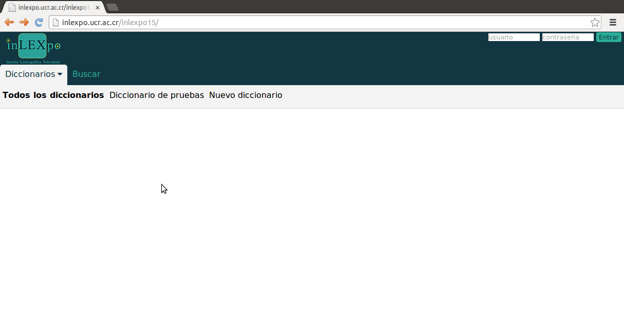
Vista de diccionarios
Permite crear un nuevo diccionario
Lista de todos los diccionarios en el sistema. Al seleccionar uno,
Aparece la lista de entradas asociada a ese diccionario.

Slide 7
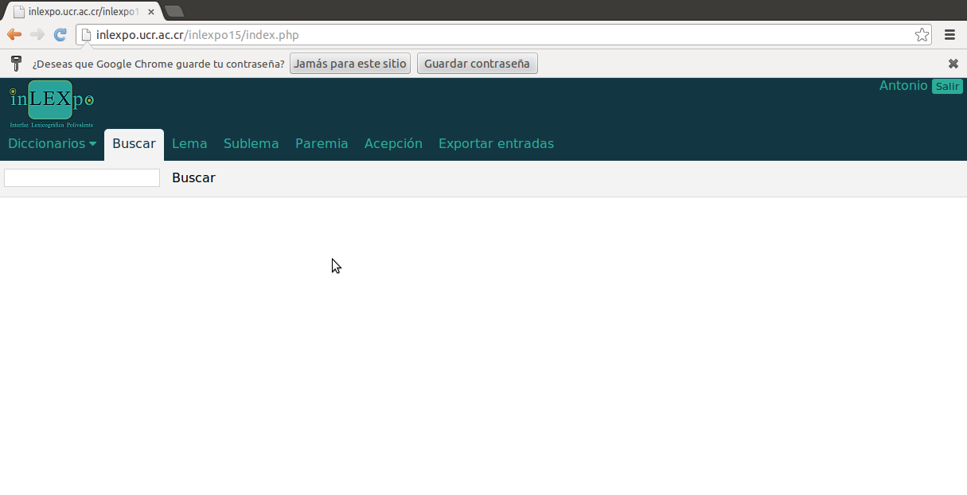
Vista de pantalla principal como editor
LEMA. Contiene acciones asociadas a los lemas (entradas) en general.
SUBLEMA. Contiene acciones asociadas a la creación y selección de sublemas dentro de la entrada activa.
ACEPCION. Permite crear y modificar acepciones dentro de la entrada lexicográfica.
EXPORTAR.Contiene acciones para contar con los datos del diccionario (o de la entrada) en distintos formatos.

Slide 8
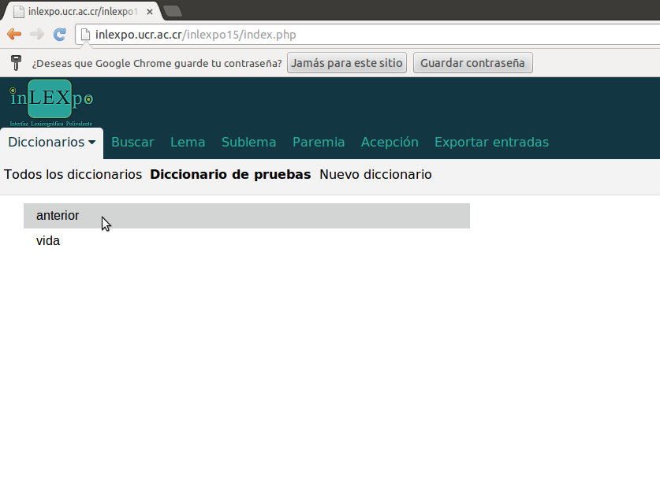
Para acceder a una entrada para su edición
Localizamos el término (sea en Diccionarios o en Buscar)
Al hacerle clic, aparece el término a la izquierda y a la derecha la entrada completa.

Slide 9
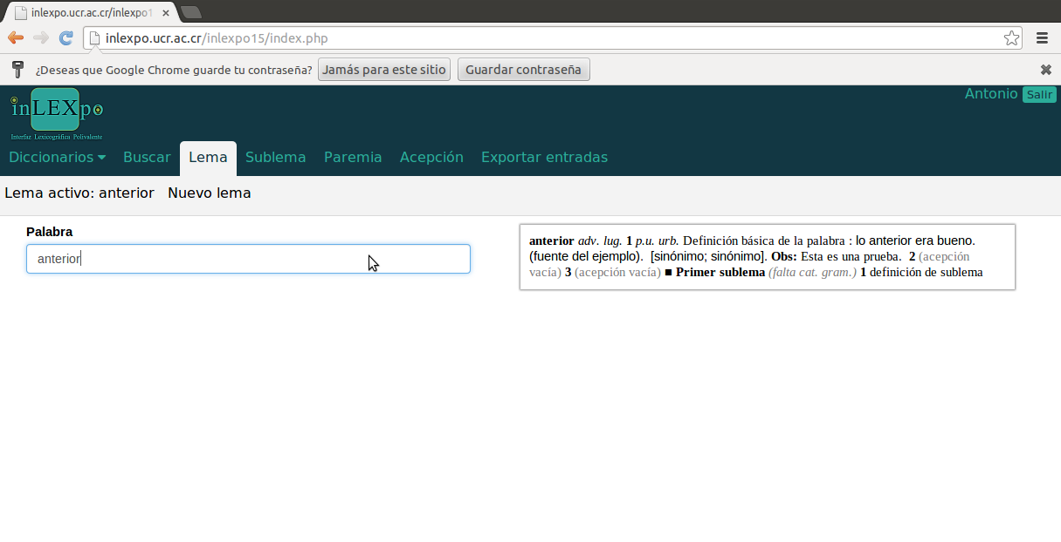
Acciones de LEMA
Permite crear un nuevo lema (nueva entrada lexicográfica)
Permite cambiar la palabra de la entrada.
Se guarda automáticamente al hacer clic
fuera del campo de texto, y se actualiza la
vista previa.
Permite volver a la vista de edición de LEMA
cuando se está editando una acepción.

Slide 10
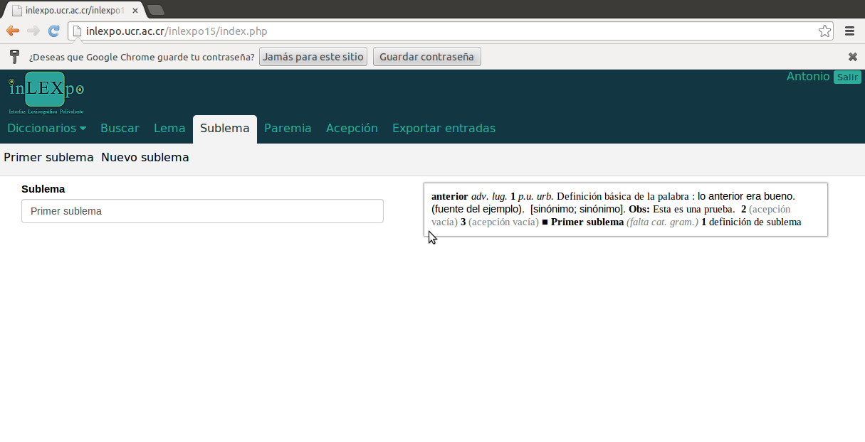
Acciones de SUBLEMA
Permite crear un nuevo sublema
Permite cambiar la palabra de la entrada.
Se guarda automáticamente al hacer clic
fuera del campo de texto, y se actualiza la
vista previa.
Permite volver a la vista de edición de SUBLEMA
cuando se está editando una acepción.

Slide 11
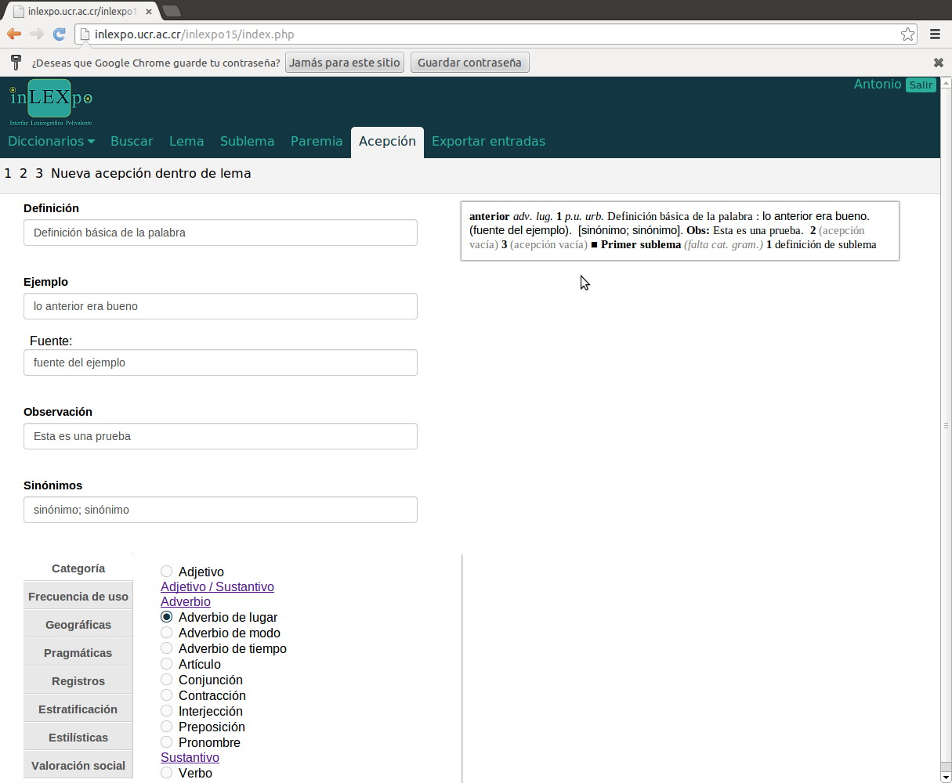
Acciones de Acepción
Permite visualizar (y modificar) los detalles de las acepciones en la entrada.
Permite editar el dato asociado.
Se guarda automáticamente al hacer clic
fuera del campo de texto, o al seleccionar
otro campo, y se actualiza la vista previa.
Permite agregar o modificar
las categorías gramaticales
Y otras marcas.

Slide 12
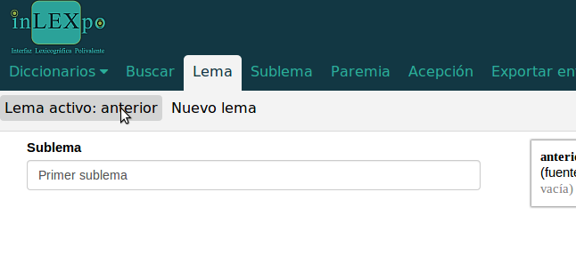

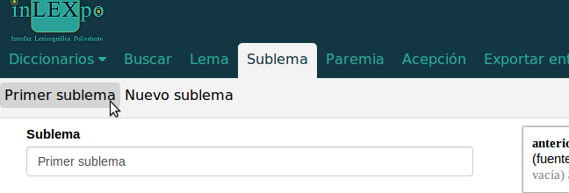
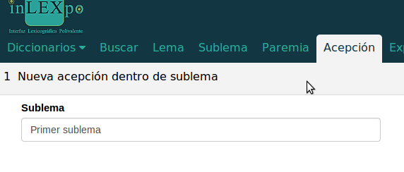
Lema, sublema y acepciones
Según lo que yo haya seleccionado, así se cargarán las acepciones.
Si hice clic sobre lema activo, la ficha ACEPCION va a mostrar las acepciones del lema, y la acción nueva acepción creará una nueva acepción en el lema.
Si hice clic sobre un sublema, la ficha ACEPCION va a mostrar las acepciones del sublema, y la acción nueva acepción creará una nueva acepción en el sublema.

Slide 13
Reunión INLEXPO
Nombre de diccionario entre corchetes
Lemas pluriverbales == ¿sublema paremiológico?
Numerar acepciones en sublemas con minúscula

